Slide 1
Lógica digital
Arquitectura de Computadores – iic2343

Slide 2
El hardware de todo computador ejecuta cuatro funciones básicas
Ingresar o recibir (input de) datos
Emitir o enviar (output de) datos
Procesar datos
Almacenar datos
En este curso estudiaremos cómo se llevan a cabo estas funciones …
pero primero, lo más básico acerca de la representación de datos en un computador
… en particular, la representación de números (enteros)

Slide 3
Cuando se trata de números, las personas pensamos en base 10: números decimales
Usamos diez símbolos diferentes —0, 1, 2, 3, 4, 5, 6, 7, 8, 9— llamados dígitos decimales, o simplemente dígitos
… y usamos lo que llamamos notación posicional:
el valor de un dígito en un número de varios dígitos depende no sólo del dígito mismo
… sino también de su posición dentro del número
P.ej., cuando escribimos 421 estamos hablando del número (o valor numérico) que es el resultado de la siguiente operación:
4 × 10² + 2 × 10¹ + 1 × 10⁰

Slide 4
Los números también pueden ser representados en base 2: números binarios
Usamos sólo dos símbolos diferentes —0 y 1— llamados dígitos binarios o bits
… y la misma notación posicional
P.ej., el número 421 en base 2 se representa así
1 1 0 1 0 0 1 0 1
… ya que
1 × 2⁸ + 1 × 2⁷ + 0 × 2⁶ + 1 × 2⁵ + 0 × 2⁴ + 0 × 2³ + 1 × 2² + 0 × 2¹ + 1 × 2⁰ = 421

Slide 5

1 × 10⁰
bit 8
bit 7
...
2 × 10¹
bit 1
4 × 10²
bit 0
4
2
1 ₁₀
$$≡$$
1
1
0
1
0
0
1
0
1 ₂
1 × 2⁰
0 × 2¹
1 × 2⁸
1 × 2²
1 × 2⁷
0 × 2³
0 × 2⁶
1 × 2⁵
0 × 2⁴

Slide 6
Los bits son los átomos de la computación
Toda información en formato “computacional” se compone sólo de bits
Para poder referirnos a ellos de manera precisa, numeramos los bits de un número binario
el bit 0, el bit 1, el bit 2, el bit 3, …
… de derecha a izquierda, es decir,
… desde el bit menos significativo —el que va multiplicado por 2⁰
… al bit más significativo —el que va multiplicado por 2^{n–1}, si el número tiene n bits

Slide 7
Un número tiene una única representación en base 2
Un número (un valor numérico) tiene una única representación en base 10:
p.ej., si cambiamos cualquier dígito de 421, el nuevo número va a tener un valor numérico distinto de 421
… y una única representación en base 2:
p.ej., si en 1 1 0 1 0 0 1 0 1 cambiamos cualquiera de los 1’s por 0’s o cualquiera de los 0’s por 1’s, el valor numérico del número binario resultante va a ser distinto de 421
Los números pueden ser representados en cualquier base, usando la misma notación posicional

Slide 8
La lógica digital permite representar y manejar números binarios en un computador
Acabamos de ver lo que podríamos llamar representación conceptual
Pero, ¿cómo se hace en términos de implementación física?
… lo que llamamos el hardware del computador
La lógica digital —el verdadero hardware del computador— está disciplinariamente en la frontera entre la ciencia de la computación y la ingeniería electrónica

Slide 9
lenguajes orientados o problemas
5) lenguajes de alto nivel, traducidos por
compiladores, o interpretados
4) forma simbólica de los lenguajes de
más abajo, traducida por el assembler
lenguaje assemly
3) instrucciones adicionales, otra organiza-
ción de memoria, capacidad de ejecución
concurrente → interpretado por un progra-
ma llamado el sistema operativo
máquina del sistema operativo
arquitectura del set de instrucciones (isa)
2) instrucciones ejecutadas por el micro-
programa o circuitos del hardware
microarquitectura
1) registros + ALU → datapath, controlada
por hardware o microprogramada
lógica digital
0) compuertas (gates), álgebra de Boole,
registros, el motor de computación

Slide 10
Compuertas y lógica binaria: base electrónica sobre la que se construyen los computadores
Todos los (circuitos digitales de los) computadores modernos se construyen físicamente a partir de (miles de millones de copias de) unos pocos elementos básicos muy simples —compuertas— combinándolos de innumerables formas
En un circuito digital hay sólo dos valores lógicos —lógica binaria:
una señal eléctrica de entre 0 y 0.5 volts representa el valor binario 0
una señal eléctrica de entre 1 y 1.5 volts representa el valor binario 1
Las compuertas —dispositivos electrónicos pequeños a su vez hechas de transistores— pueden calcular varias funciones a partir de estas señales

Slide 11
La lógica digital se basa en que un transistor puede funcionar como un interruptor binario
Un transistor es un dispositivo semiconductor que puede usarse como amplificador y como interruptor de señales electrónicas (y de potencia eléctrica):
inventado en la práctica en 1947 (el concepto es de unos veinte años antes)
W. Shockley, J. Bardeen y W. Brattain ganaron el Premio Nobel de Física en 1956
[ Aquí y durante unas pocas diapositivas vamos a describir breve y parcialmente el nivel que está bajo el nivel 0: los transistores ]
[ La palabra “transistor” viene de la acción de transferencia-resistencia ]

Slide 12
El transistor MOSFET es por lejos el más usado
( El transistor MOSFET —lejos, el más usado (99.9%)— fue inventado en 1959 por M. Atalla y D. Kahng:
metal-oxide-semiconductor field-effect transistor
compacto, podía miniaturizarse y ser producido en masa
consume poquísima electricidad
hasta la fecha se han fabricado más de 13 sextillions (1.3 × 10²²) MOSFETs → el dispositivo más fabricado en toda la historia
)

Slide 13
Un transistor tiene tres terminales o conectores hacia el resto del circuito:
colector, base y emisor
Cuando el voltaje de entrada, V_{in} , es menor que un cierto valor crítico, el transistor se apaga y actúa como una resistencia infinita:
el voltaje de salida, V_{out} , es igual a V_{cc} , un voltaje regulado externamente (p.ej., 1.5 volts)
Cuando V_{in} excede el valor crítico, el transistor se enciende y actúa como un alambre:
V_{out} se hace 0
+V_{CC}
colector
V_{out}
V_{in}
emisor
base

Slide 14
Así, un transistor por sí solo actúa como un inversor:
si V_{in} es 0, entonces V_{out} es 1, y viceversa
no es instantáneo, pero el tiempo que toma cambiar de un estado al otro es un nanosegundo o menos
( corresponde, como vamos a ver, a la compuerta lógica not )
+V_{CC}
colector
V_{out}
V_{in}
emisor
base

Slide 15
Dos transistores conectados en serie (el emisor del primero es conectado al colector del segundo) forman un circuito con la siguiente propiedad:
basta que uno de los transistores actúe co-mo una resistencia infinita para que el par de transistores sea una resistencia infinita
V_{out} es 0 si y sólo si ambos voltajes de entrada V₁ y V₂ son 1
en cualquier otro caso, V_{out} es 1
( corresponde a la compuerta lógica nand )
+V_{CC}
V_{out}
V₁
V₂

Slide 16
Dos transistores conectados en paralelo (los colectores están conectados entre ellos) forman un circuito con la siguiente propiedad:
basta que uno de los transistores actúe como un alambre para que el par de transistores sea un alambre
V_{out} es 1 si y sólo si ambos V₁ y V₂ son 0
en cualquier otro caso, V_{out} es 0
( corresponde a la compuerta lógica nor )
+V_{CC}
V_{out}
V₁
V₂

Slide 17
not, nand y nor: las compuertas (gates) fundamentales
Los tres circuitos anteriores son los más simples de implementar fisicamente:
sólo requieren de uno o dos transistores
… constituyen tres compuertas lógicas fundamentales: not, nand y nor

Slide 18
Las compuertas and y or
Si conectamos un inversor (una compuerta not) a la salida de una compuerta nand, el nuevo circuito se llama una compuerta and
... y si conectamos una compuerta not a la salida de una compuerta nor, obtenemos una compuerta or
Si bien las compuertas nand y nor son más simples de implementar físicamente
… conceptualmente es más fácil trabajar con las compuertas and y or

Slide 19
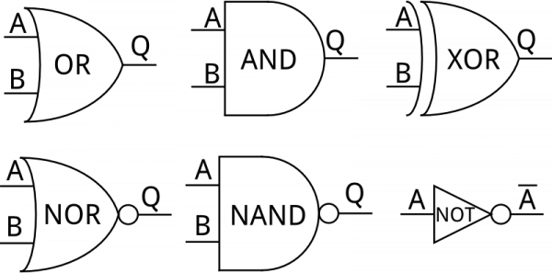
Los símbolos para representar las compuertas

Slide 20
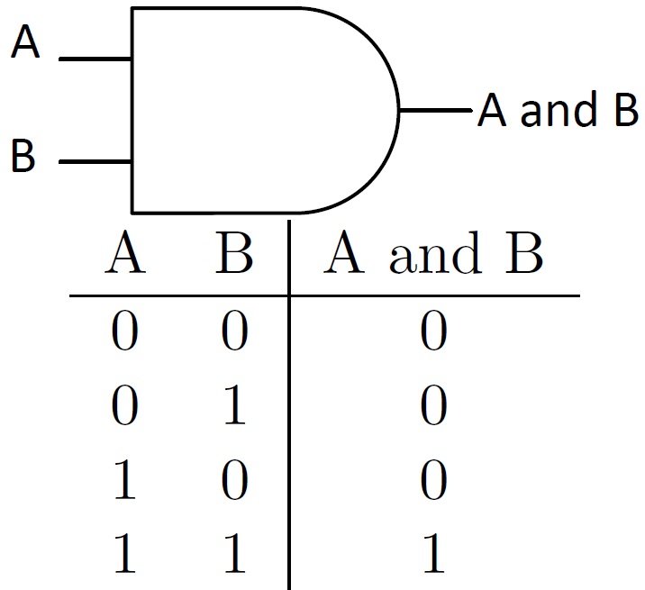
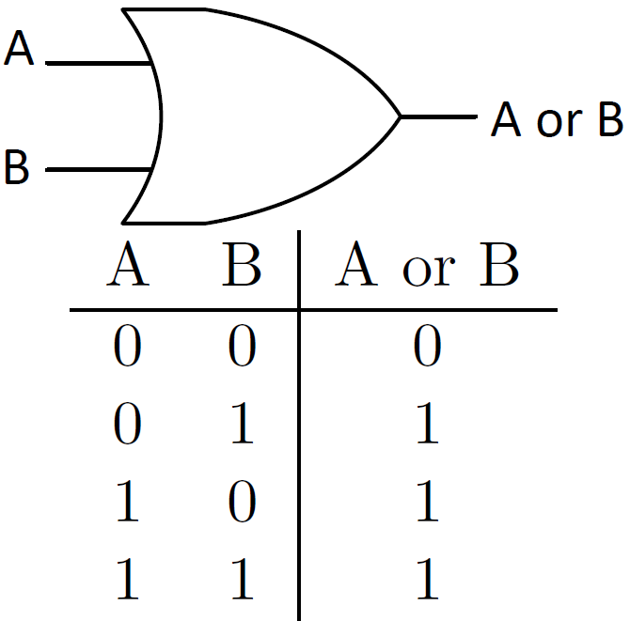
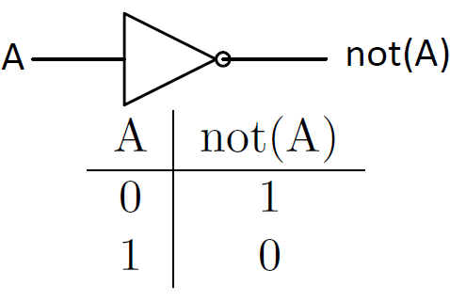
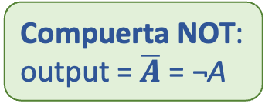
La función (relación entre inputs y output) que calcula cada compuerta
Compuerta AND:
output = A ⦁ B = A ∧ B
Compuerta NOT:
output = $\overline{A}$ = ¬A
Compuerta OR:
output = A + B = A ∨ B

Slide 21
Empleamos el álgebra (de switching) de Boole
... para describir mediante ecuaciones lógicas las funciones lógicas correspondientes a los circuitos que pueden ser construidos combinando compuertas
[ G. Boole: matemático inglés del siglo XIX ]

Slide 22
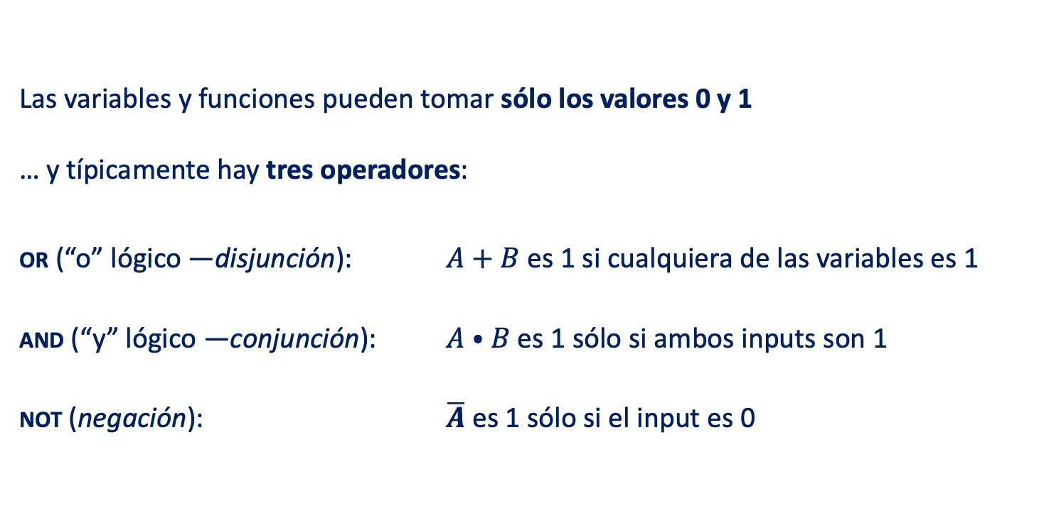
Álgebra de Boole: dos valores y tres operadores
Las variables y funciones pueden tomar sólo los valores 0 y 1
… y típicamente hay tres operadores:
or (“o” lógico —disjunción): $A+B$ es 1 si cualquiera de las variables es 1
and (“y” lógico —conjunción): $A ⦁ B$ es 1 sólo si ambos inputs son 1
not (negación): $\overline{A}$ es 1 sólo si el input es 0

Slide 23
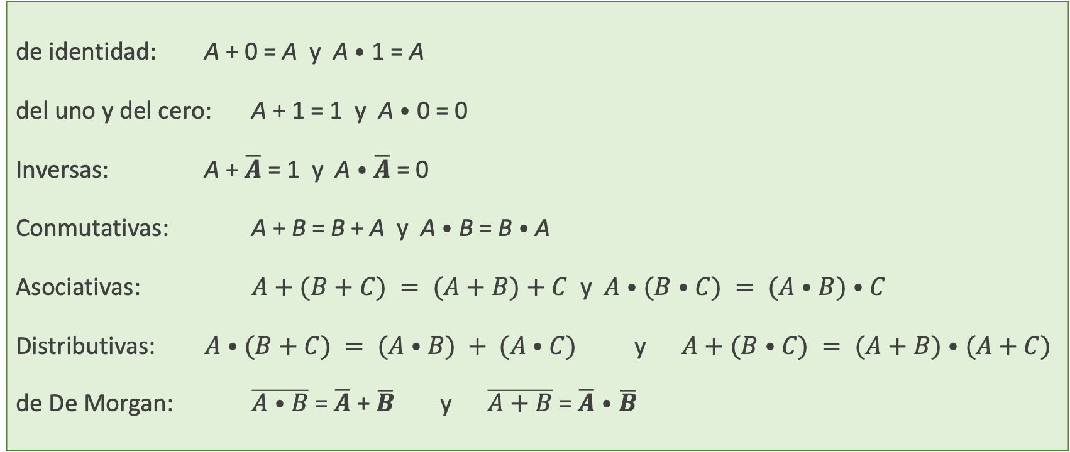
Leyes del álgebra de Boole
de identidad: A + 0 = A y A ⦁ 1 = A
del uno y del cero: A + 1 = 1 y A ⦁ 0 = 0
Inversas: A + $\overline{A}$ = 1 y A ⦁ $\overline{A}$ = 0
Conmutativas: A + B = B + A y A ⦁ B = B ⦁ A
Asociativas: $A+(B+C) = (A+B)+C$ y $A ⦁ (B ⦁ C) = (A ⦁ B) ⦁ C$
Distributivas: $A ⦁ (B+C) = (A ⦁ B) + (A ⦁ C)$ y $A+(B ⦁ C) = (A+B) ⦁ (A+C)$
de De Morgan: $\overline{A ⦁ B}$ = $\overline{A}$ + $\overline{B}$ y $\overline{A+B}$ = $\overline{A}$ ⦁ $\overline{B}$

Slide 24
Lógica combinacional
Una función de Boole tiene una o más variables de entrada (inputs)
… y produce un resultado (output) que depende sólo de los valores de las variables de entrada —lógica combinacional
P.ej., la diap. 20 muestra tres funciones de Boole:
las funciones correspondientes a las compuertas not (una variable de entrada: A), and y or (dos variables de entrada c/u: A y B)
… especificadas mediante sendas tablas de verdad

Slide 25
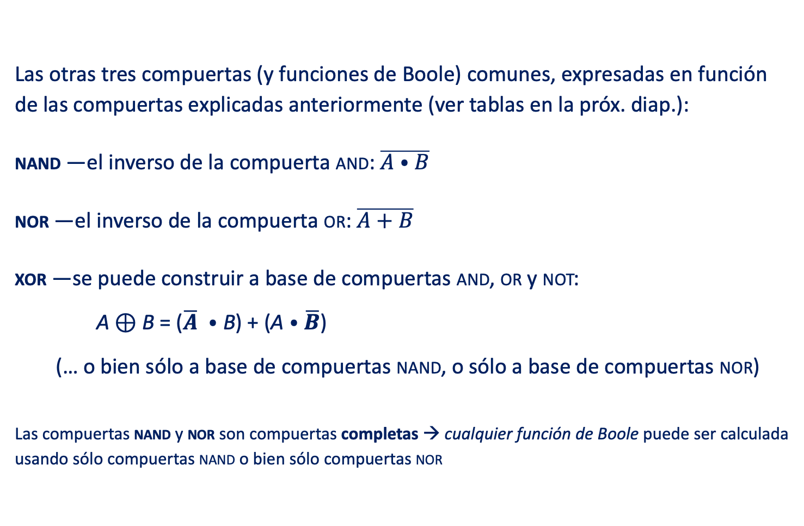
Las otras tres compuertas (y funciones de Boole) comunes, expresadas en función de las compuertas explicadas anteriormente (ver tablas en la próx. diap.):
nand —el inverso de la compuerta and: $\overline{A ⦁ B}$
nor —el inverso de la compuerta or: $\overline{A+B}$
xor —se puede construir a base de compuertas and, or y not:
A ⊕ B = ($\overline{A}$ ⦁ B) + (A ⦁ $\overline{B}$)
(… o bien sólo a base de compuertas nand, o sólo a base de compuertas nor)
Las compuertas nand y nor son compuertas completas → cualquier función de Boole puede ser calculada usando sólo compuertas nand o bien sólo compuertas nor

Slide 26
A | B | A nand B
0 | 0 | 1
0 | 1 | 1
1 | 0 | 1
1 | 1 | 0
A | B | A nor B
0 | 0 | 1
0 | 1 | 0
1 | 0 | 0
1 | 1 | 0
A | B | A xor B
0 | 0 | 0
0 | 1 | 1
1 | 0 | 1
1 | 1 | 0

Slide 27
Para ver la aplicabilidad de estas compuertas y funciones, diseñemos un circuito que sume números binarios
Las reglas para sumar dos sumandos de un bit c/u son las siguientes:
0 + 0 = 0 , sin reserva (carry) (la reserva es 0)
0 + 1 = 1 + 0 = 1 , sin reserva (la reserva es 0)
1 + 1 = 10 , es decir, el dígito correspondiente a la suma es 0 y hay una reserva (carry) de 1 (que pasa a la próxima posición a la izquierda)

Slide 28
P.ej., si quiero sumar dos números binarios de cuatro dígitos cada uno, 1011 + 0110, escribo los números uno debajo del otro (alineados, tal como lo haría si estuviera sumando números decimales):
1 0 1 1
+ 0 0 1 0
= 1 1 0 1

Slide 29
… y voy sumando pares de dígitos en una misma columna (de un mismo color), a partir de la columna de más a la derecha:
1 + 0 = 1 y no produce reserva
1 + 1 = 0 pero produce una reserva de 1 que pasa a la columna de la izquierda
0 + 0 = 0 pero hay que sumarle la reserva de 1 que viene desde la columna de la derecha → 0 + 1 = 1 y no produce reserva
1 + 0 = 1 y no produce reserva

Slide 30
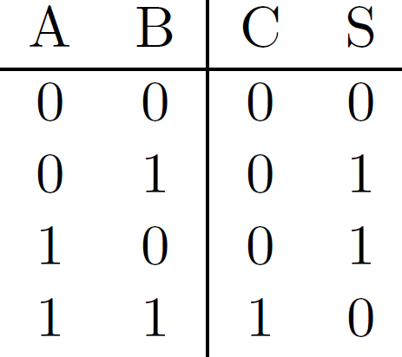
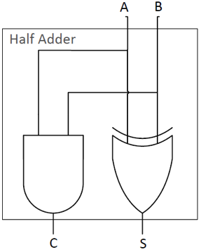
Tabla de verdad y circuito digital—llamado half adder—de un sumador de un un bit, con dos inputs, A y B, y dos outputs, S y C
Por lo tanto, cuando se suman dos dígitos, A y B, se producen dos resultados
… → un circuito sumador de (suman-dos de) un bit tiene dos outputs:
un bit, S, correspondiente a la suma
un bit, C, correspondiente a la reserva
A ⦁ B
A ⊕ B

Slide 31
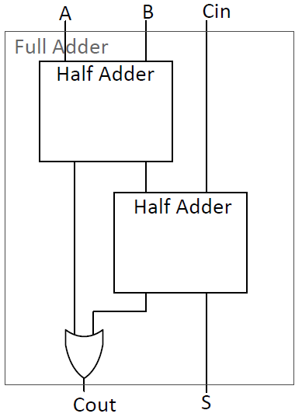
Un full adder—para sumandos de un bit—es
construido apartir de dos half adders
Suma tres inputs: A, B y la reserva, C_{in} , que viene desde la derecha
Y produce dos outputs: la suma, S, y la reserva hacia la izquierda, C_{out}

Slide 32
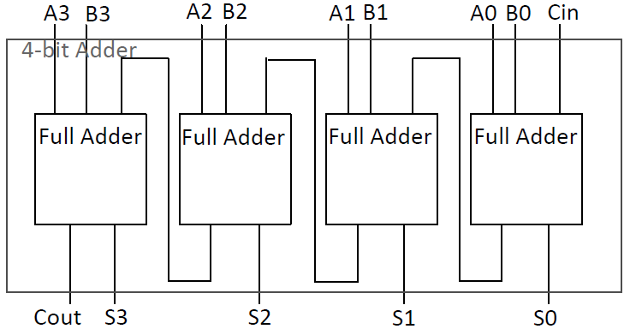
Por lo tanto, un (circuito) sumador de sumandos de 4 bits
A₃A₂A₁A₀ + B₃B₂B₁B₀
… necesita 4 full adders, conectados como se muestra a continuación:
el C_{out} del full adder para el bit i-ésimo se conecta al C_{in} del full adder
para el bit (i+1)-ésimo

Slide 33
¿ Y qué pasa si queremos restar números de 4 bits ?
¿ podemos aprovechar el sumador ?

Slide 34
Sabemos que A – B = A + (–B)
… es decir, en lugar de restar el sustraendo (B) al minuendo (A)
… podemos, equivalentemente, sumar al minuendo
… el inverso aditivo del sustraendo (–B)

Slide 35
¿ Por qué esto ayuda ?
Recordemos que en complemento de 2 el inverso aditivo –B se obtiene en dos pasos:
… primero invirtiendo cada 0 de B a 1 y cada 1 de B a 0
… y luego sumando 1 al patrón de bits resultante (simplemente poniendo un 1 en el carry-in)

Slide 36
P.ej., si queremos restar:
0 1 0 1 1 0 minuendo A
– 0 0 1 1 0 1 sustraendo B
… primero calculamos el inverso aditivo del sustraendo B (en complemento de 2), en dos pasos:
paso 1) 1 1 0 0 1 0 invertimos cada dígito de B
paso 2) 1 1 0 0 1 1 … y sumamos 1 al resultado
… y así convertimos la resta anterior en una suma:
0 1 0 1 1 0 A
+ 1 1 0 0 1 1 –B

Slide 37
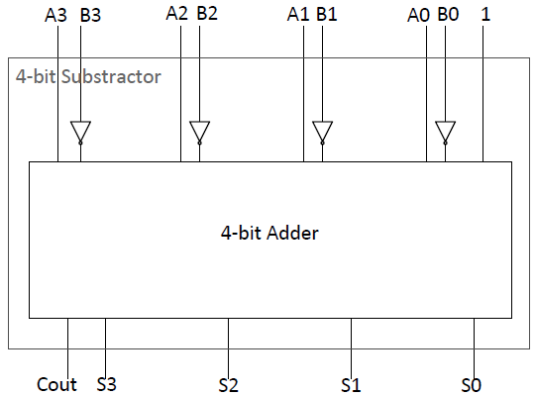
Por lo tanto, un (circuito) restador de operandos de 4 bits
A₃A₂A₁A₀ – B₃B₂B₁B₀
… es como se muestra a continuación:

Slide 38
¿ Cómo construimos un circuito sumador/restador?
¿ podemos hacerlo usando sólo los elementos vistos hasta ahora ?
El circuito va a tener una entrada A, otra entrada B y una salida S, todas de de 4 bits
… pero de alguna manera tenemos que decirle si queremos que sume, S = A + B, o bien que reste, S = A – B
… → tenemos que controlar la operación del circuito
… → tenemos que poder programar el circuito:
… → además de inputs de datos, el circuito tiene que tener inputs de control

Slide 39
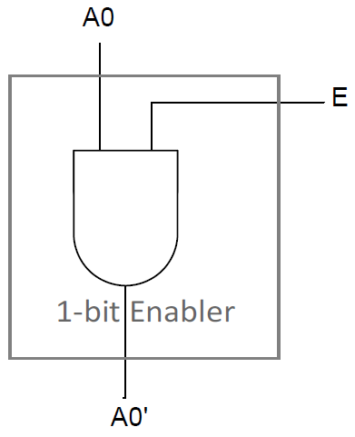
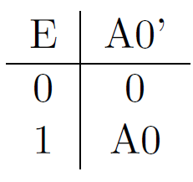
P.ej., este es un circuito muy simple —1-bit Enabler— con un input de control, E, además de un input de datos de un bit, A₀ :
dependiendo del valor de E, el output de un bit A₀’ será 0 (si E = 0), o exactamente igual a A₀ (si E = 1)

Slide 40
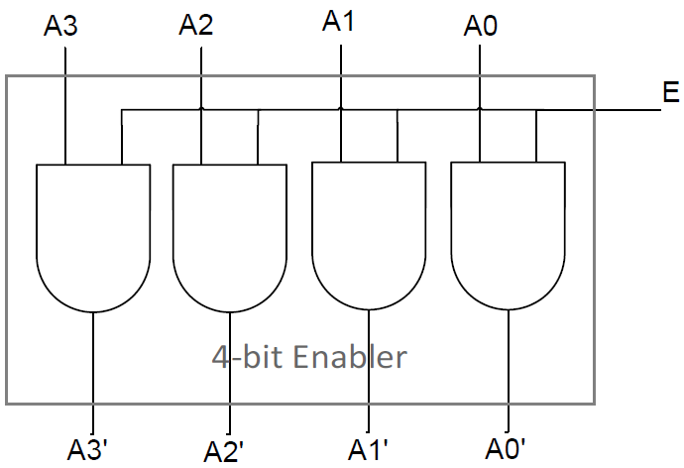
P.ej., esta es la versión del circuito anterior, pero para un input de datos de cuatro bits, A₃A₂A₁A₀ –4.bit Enabler:

Slide 41
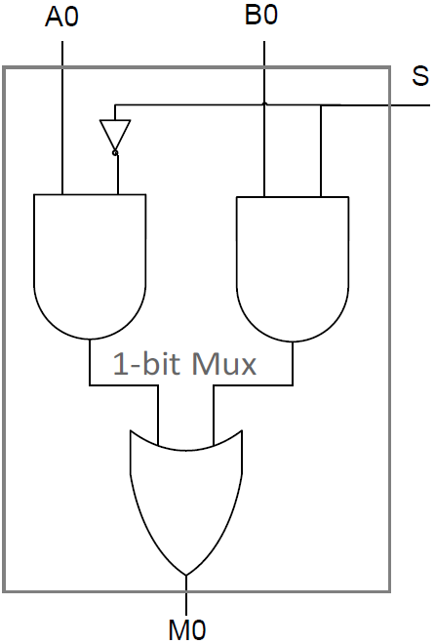
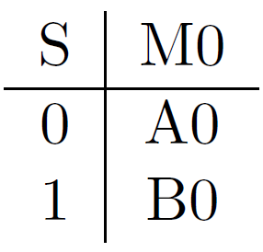
Un multiplexor (mux) es un circuito con 2^{n} inputs de datos (de m bits c/u)
… un output (de m bits)
… y n inputs de control (de un bit c/u) que seleccionan exactamente uno de los inputs de datos y lo ponen en el output
P.ej., para n = 1 e inputs de un bit (m = 1), hay dos inputs de datos, A₀ y B₀, un input de control, S, y un output, M₀:
dependiendo del valor de S, M₀ será exactamente igual a A₀ (si S = 0), o a B₀ (si S = 1)

Slide 42
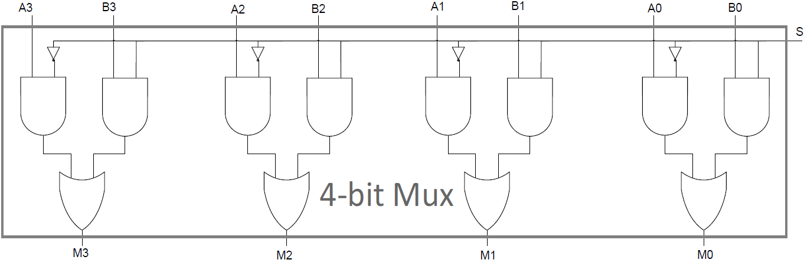
P.ej., para n = 1 e inputs de 4 bits (m = 4), hay dos inputs de datos, A₃A₂A₁A₀ y B₃B₂B₁B₀, un input de control, S, y un output, M₃M₂M₁M₀:
dependiendo del valor de S, M₃M₂M₁M₀ será exactamente A₃A₂A₁A₀ (si S = 0) o B₃B₂B₁B₀ (si S = 1)

Slide 43
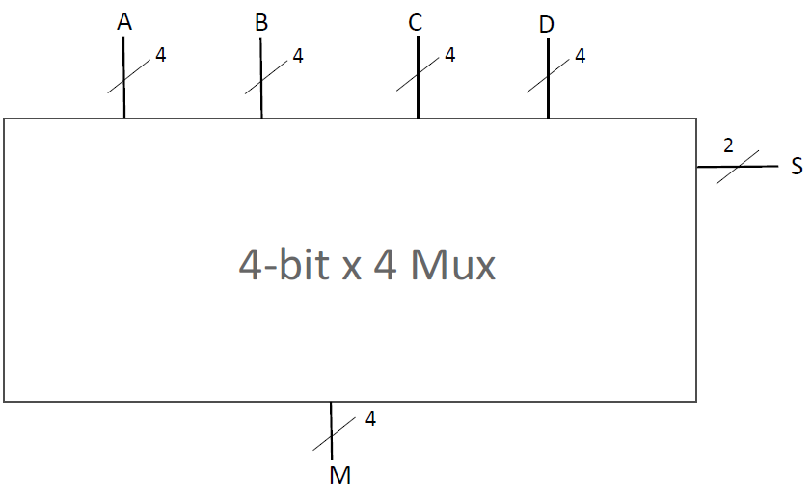
P.ej., para n = 2 e inputs de 4 bits (m = 4), hay cuatro inputs de datos, A, B, C y D, dos inputs de control, S de dos bits (S = S₁S₀), y un output, M:
dependiendo del valor de S,
… M será exactamente igual a A (si S = 00) o B (si S = 01) o C (si S = 10) o D (si S = 11)
la próx. diapo. muestra el circuito para el caso del bit 0
Número de bits del input A, es decir A es A₃A₂A₁A₀
Número de bits del control S, es decir S es S₁S₀
S₁ | S₀ | M
0 | 0 | A
0 | 1 | B
1 | 0 | C
1 | 1 | D
Posible relación entre el output M y los inputs A, B, C y D, dependien-do del valor del control S
Número de bits del output M, es decir M es M₃M₂M₁M₀

Slide 44
A₀
B₀
C₀
D₀
S₁
S₀
“Doble click” al mux anterior
para el caso del bit 0
M₀

Slide 45
Los circuitos anteriores:
enabler
multiplexor (mux o selector)
… son ejs. de circuitos en que además de los inputs típicos A, B, … (los datos que estamos manejando)
… hay inputs (o señales) de control S, que especifican cómo queremos manejar esos datos
( Esto nos sirve como introducción a la ALU—un circuito con varias señales de control—y, un poco más en general, a la CPU—varios circuitos, cada uno con sus propias señales de control )

Slide 46
Un decodificador recibe como input un número de n bits,
… y lo usa para poner en 1 exactamente una de 2^{n} líneas de salida:
p.ej., para n = 2
4 (= 2²) líneas de salida
D₀
D₁
D₂
input de 2 bits
N₁
D₃
N₀

Slide 47
Un comparador compara dos patrones de bits del mismo largo (los inputs) y produce un 1 (el output) si y sólo si los patrones son exactamente iguales (bit a bit); de lo contrario, produce un 0:
p.ej., para el caso de patrones de 4 bits cada uno
A₀
B₀
A₁
B₁
A = B
A₂
B₂
A₃
B₃

Slide 48
Nuestro circuito sumador/restador de 4 bits (próx. diap.) aprovecha el hecho de que el circuito restador es esencialmente el mismo que el circuito sumador,
los inputs de datos, A y B, de 4 bits c/u
4 negadores (inversores), uno para c/u de los bits de B
el sumador de 4 bits (diap. 32)
4 multiplexores de 1 bit para seleccionar entre el bit de B o el bit invertido de B (diap. 41)
un input de control, S, que controla los multiplexores y es al mismo tiempo el input C_{in} del sumador del bit 0
… sólo que recibe como uno de sus inputs el inverso aditivo del sustraendo B (en vez de B propiamente tal):

Slide 49
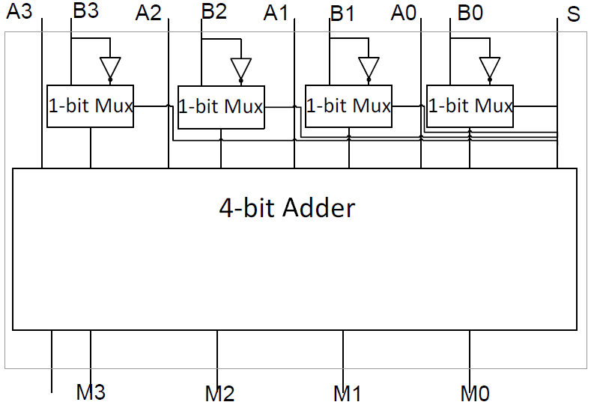
Sumador/restador de 4 bits

Slide 50
Así, el input B puede entrar
“directo”, en el caso de una suma propiamente tal
invertido, en el caso de una resta
… por lo que ambas versiones pasan por un multiplexor controlado por el input de control S antes de entrar al circuito sumador:
si S = 0, entonces el mutiplexor selecciona la versión “directa” de B
si S = 1, entonces el multiplexor selecciona la versión invertida de B
en ambos casos, S también va a parar a la entrada C_{in} del sumador, de modo que en el caso de la resta constituye el 1 que hay que sumar a la versión invertida de B para obtener el inverso aditivo de B (diaps. 36 y 37)

Slide 51
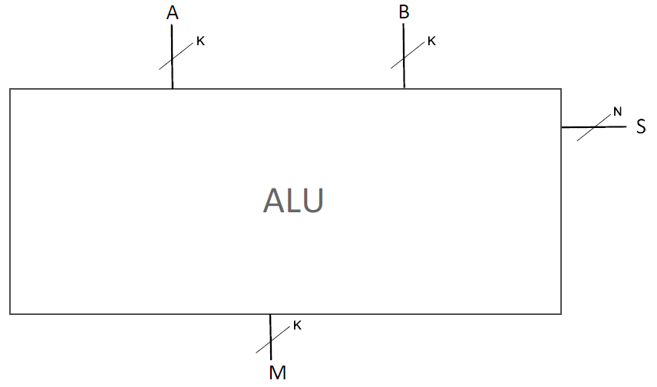
Todos los computadores tienen un circuito para realizar operaciones lógicas (p.ej., and, or) y aritméticas (p.ej., suma, resta) sobre dos operandos
→ la unidad lógica aritmética o ALU :
operandos A y B, de K bits c/u
resultado M, de K bits
input de control S, de N bits, para seleccionar entre 2^{N} operaciones distintas
( P.ej., el circuito sumador / restador de la diap. 50 correspondería a una ALU muy simple que sólo suma o resta operandos de K = 4 bits
→ sólo dos operaciones, por lo que S tiene sólo un bit (N = 1) )

Slide 52
Así, además de la suma y resta que ya vimos, la ALU también realiza las operaciones lógicas básicas sobre sus inputs:
not and or xor
… ya que son muy útiles, tanto por sí mismas como formando parte de otras operaciones más complejas (p.ej., el not para hacer la resta)
Estas operaciones —muy simples de implementar— se realizan bit a bit (bitwise) y se representan como las figuras de la próx. diap.

Slide 53
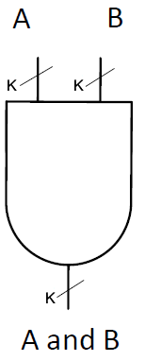
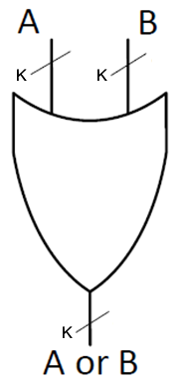
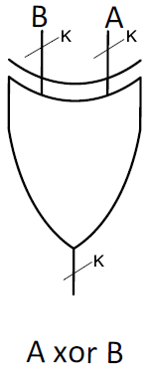
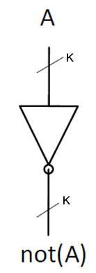
K = 8 bits
A
0 1 1 0 0 1 0 1
B
1 1 0 1 0 0 0 1
0 1 0 0 0 0 0 1
1 1 1 1 0 1 0 1
1 0 1 1 0 1 0 0
1 0 0 1 1 0 1 0

Slide 54
Las dos últimas operaciones que vamos a implementar en nuestra ALU básica son shift left y shift right
0 0 0 1 1 1 0 1
shift left 0 0 1 1 1 0 1 ?
0 0 0 1 1 1 0 1
shift right ? 0 0 0 1 1 1 0
se descarta
se descarta

Slide 55
Las dos últimas operaciones que vamos a implementar en nuestra ALU básica son shift left y shift right
0 0 0 1 1 1 0 1
shift left 0 0 1 1 1 0 1 0
0 0 0 1 1 1 0 1
shift right 0 0 0 0 1 1 1 0
en el bit “vacío” que queda
a la derecha, se pone un 0
se descarta
Cuando el patrón de bits se desplaza en un bit, p.ej., a la izquierda—shift left—ocurre lo siguiente:
el bit en la posición 0 (el de más a la derecha) pasa a la posición 1, el de la posición 1 a la posición 2, …, y el de la posición n–2 a la posición n–1
el bit en la posición n–1 (el de más a la izquierda) no pasa a otra posición, sino que simplemente se descarta
y el bit en la posición 0, que quedó “vacío”, recibe un 0
Simétricamente para el shift right
se descarta
en el bit “vacío” que queda a la izquierda, se pone el mismo valor que había originalmente en esta posición; en este caso, un 0

Slide 56
Las operaciones shift pueden parecer arbitrarias, pero en la práctica son muy útiles
P.ej., podemos verlas como la multiplicación por 2 (shift left)
… y la división entera por 2 (shift right)
… análogas, en el sistema decimal, a una multiplicación por 10 (se agrega un cero a la derecha de la secuencia de dígitos) y una división entera por 10 (se descarta el dígito menos significativo, o de más a la derecha):
47293 × 10 = 472930 47293 / 10 = 4729
( En shift right, la razón de “llenar” el bit de más a la izquierda con el mismo valor que había allí originalmente, es mantener el signo —positivo o negativo— del número representado por el patrón de bits )

Slide 57
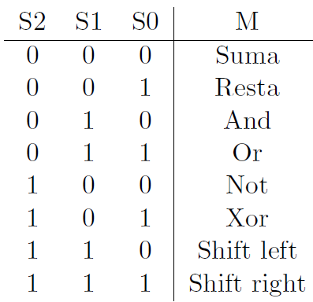
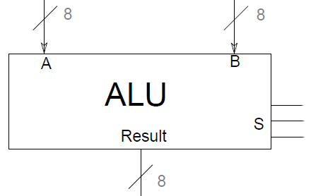
Así, tenemos nuestra ALU básica de 8 operaciones, dibujada esquemáticamente para dos inputs de datos de 8 bits (A y B), un input de control de 3 bits (S), y un output de 8 bits (Result)
Result
El output Result va a contener el resultado de la ejecución de una de las 8 operaciones, según la combinación de valores en los tres bits del input de control, S₂ S₁ S₀ ; p.ej.:
0 0 1 → A – B 0 1 1 → A or B 1 1 1 → shift right(A)

